Slide 1
统计耗时
logcat: “Displayed”
am start -W xx
reportFullyDrawn()
1、启动进程。
2、初始化对象。
3、创建并初始化 Activity。
4、填充布局。
5、首次绘制应用。
Application.onCreate()->Activity.init()->Activity.onCreate()->inflate views->Displayed->(network)->reportFullyDrawn()

Slide 2
热启动复用ActivityRecord/
ActivityTask
启动Activity
是
ActivityStarter#
startActivityMayWait()
ActivityRecord是否能复用？
showStartingWindow启动动画
温/冷启动创建ActivityRecord/
ActivityTask
否
异步调用系统函数后返回
执行焦点Activity的onPause方法
是
是否有处于焦点的Activity（ActivityRecord）
执行Activity 的 onCreate、onStart、onResume方法
否
热启动：目标进程存在 并且 目标进程的 ActivityThread 绑定到 WMS 的 ActivityRecord。Activity 对象存在
温启动：同时发送有 LaunchActivityItem 和 ResumeActivityItem。等待执行回调。
冷启动：相对 温启动 来说多了 fork 子进程和创建 Application 对象和初始化 的过程。然后执行温启动流程

Slide 3
冷启动
Zygote.fork()
ActivityThread#main()
ActivityThread#attach()
ATMS#attachApplication()
IApplicationThread.BIND_APPLICATION等待
AMS#attachApplication()
ActivityStackSupervisor#realStartActivityLocked()
ActivityThread#main()
Looper.loop()
IApplicationThread.BIND_APPLICATION处理
Application#onCreate()
创建 Application 对象
温/冷启动
ON_CREATE:创建 Activity 对象
Activity.attach()创建 PhoneWindow 对象
Activity#OnCreate
setContentView挂载到mContentParent
mContentParent挂载到DecorView
setContentView 创建一个 DecorView
ON_RESTART：Activity#onRestart()
ON_START：Activity#onStart()
ON_RESUME：Activity#onResme()
热启动

Slide 4
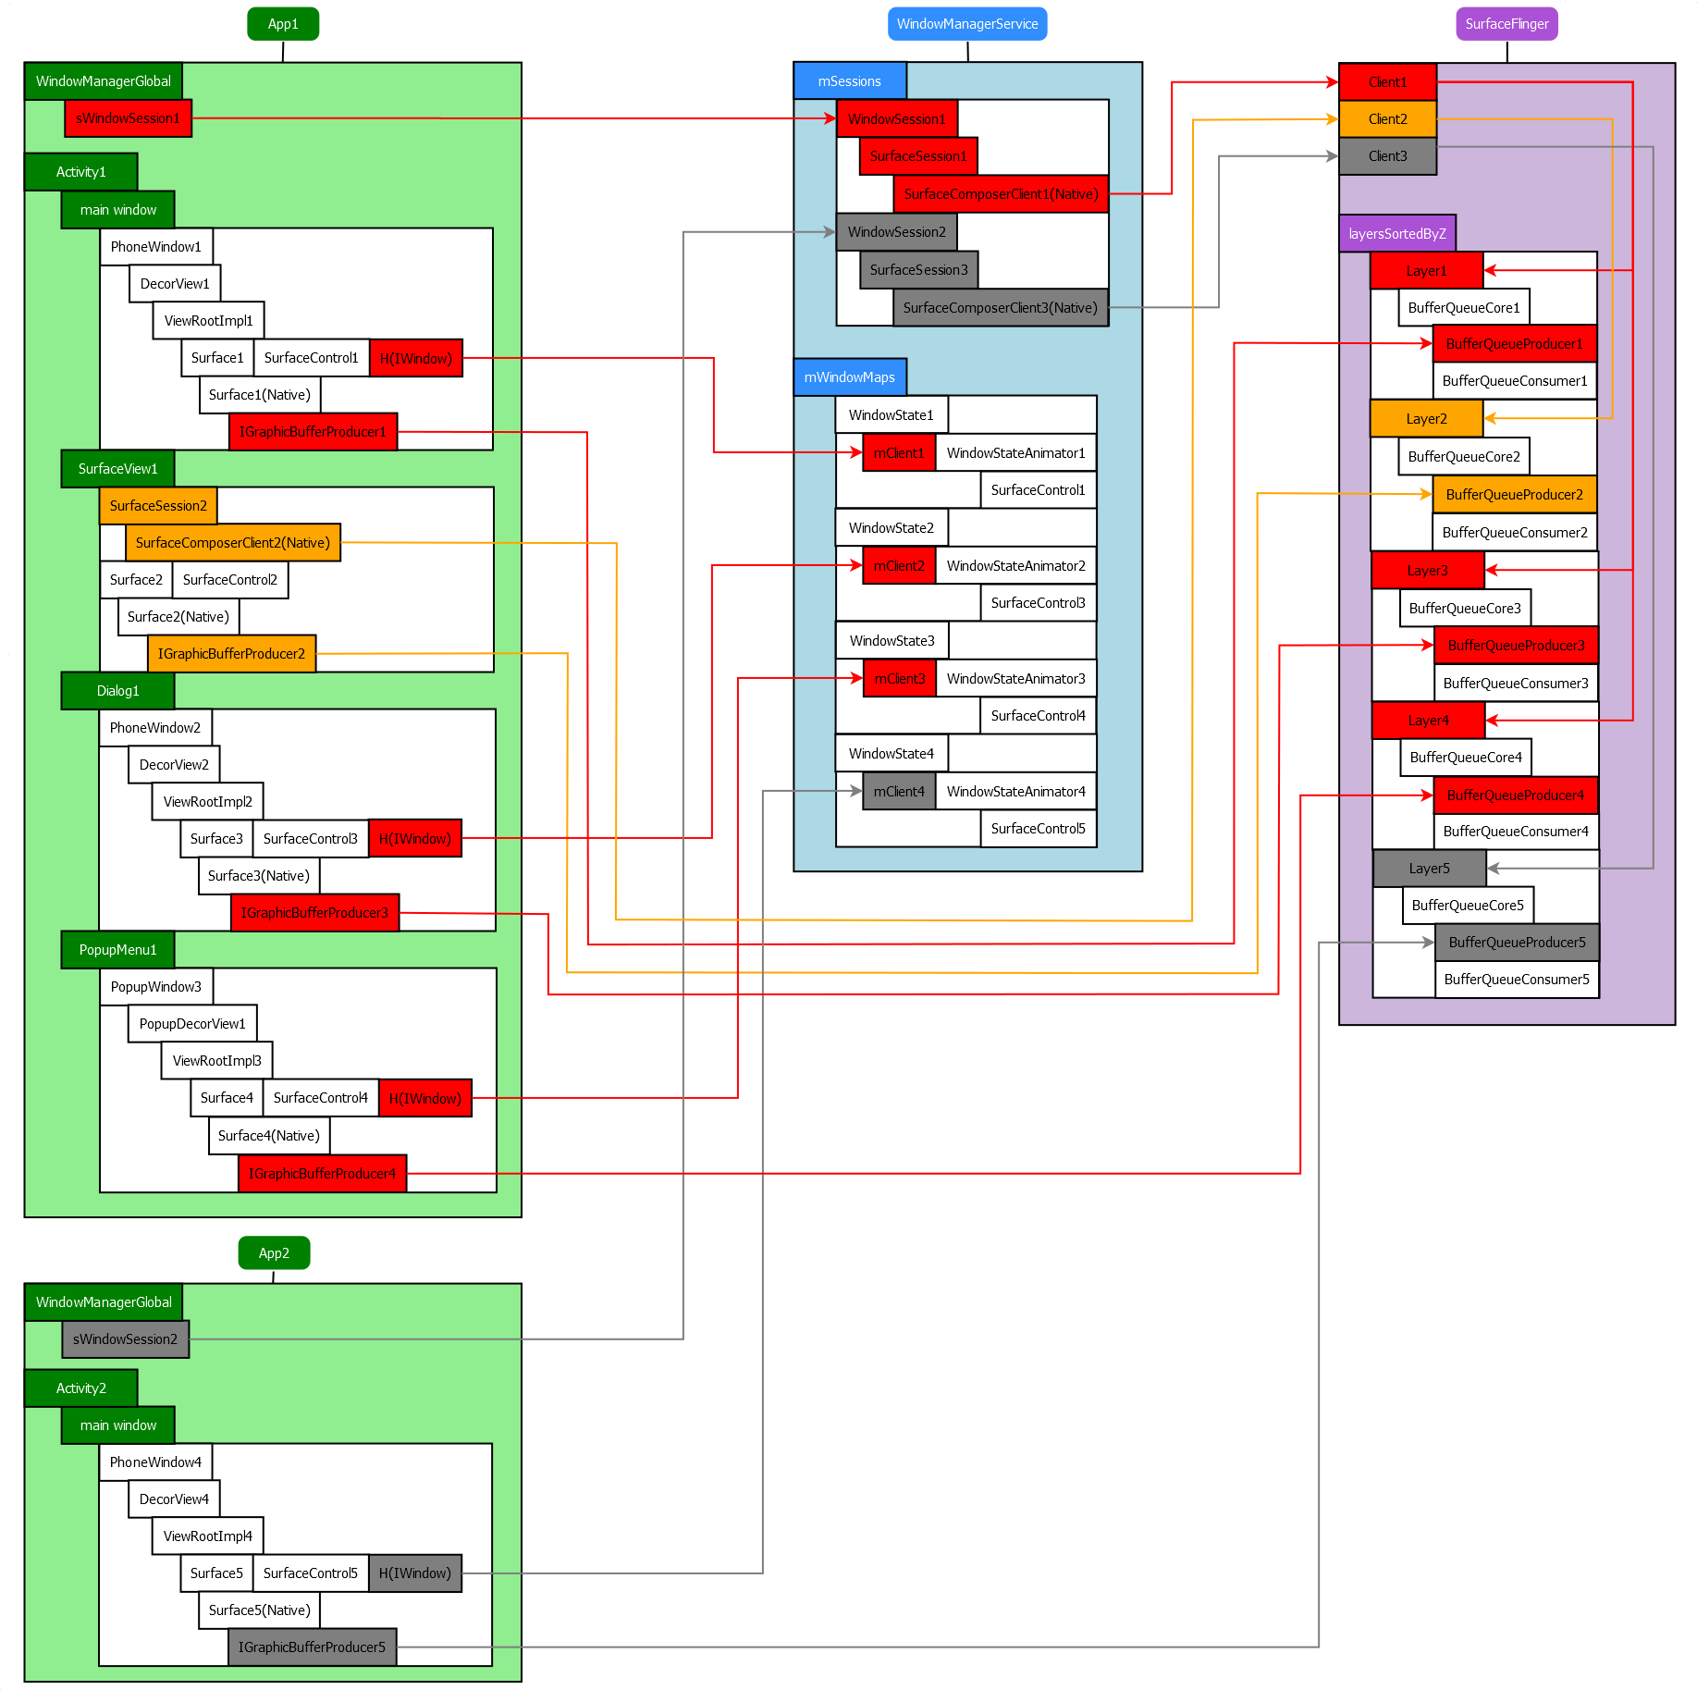
android 窗口系统

Slide 5
WindowManagerGlobal.addView添加DecorView
开启硬件加速，会额外创建一个线程进行 OpenGL 的绘制操作
渲染流程：绘制前
创建 ViewRootImp
UI线程View#onDraw()
各种绘图指令记录到 DisplayList 中
渲染到 Surface
UI线程请求布局View#requestLayout()
Choreographer post 了一个回调
遍历整个 View tree
创建 SurfaceSession 连接
WindowManagerGlobal.addWindow添加Window
WMS 去连 SF 创建一个 SurfaceSesion
发送 idle 消息
在 UIThread 空闲的时候会执行这段代码

Slide 6
请求 Vsync：ViewRootImp post 请求布局的回调到 Choreographer
当到达下一个 Vysnc 周期后，Choreographer 的 onVsync 回调被触发
UIThread中执行ViewRootImp 的遍历操作
渲染流程：
绘制第一帧
View onMeasure 和 onLayout
遍历执行 Measure 和 Layout 操作
渲染线程根据 Surface 创建了一个 EglSurface
WMS.relayoutWindow()检测 Surface 是否需要重新创建
ViewRootImpl 向 RenderThread 设置FrameCompleteCallback
ViewRootImpl 会对 RenderThread post 一个 DrawFrameTask
View draw
View onDraw
SkiaOpenGLPipe#draw()
SkiaOpenGLPipeline dequeueBuffer
CanvasContext#draw()
执行 queueBuffer 把绘制好的 Buffer 送给 SF
调用第一帧绘制完成的回调

Slide 7
渲染流程：
绘制第一帧
RenderThread queueBuffer给 SF
mGraphicBufferProducer#queueBuffer()
SF 这边的 Bn（BufferQueueLayer） 会收到一个 onFrameAvailable() 的回调
EventThread#requestNextVsync() 开启 Vysnc-sf 信号
SurfaceFlinger#
signalLayerUpdate()
MessageQueue#
eventReceiver()
对 SurfaceFlinger 的主线程发一个 INVALIDATE 的消息
SurfaceFlinger 刷新、合成、送显
SF#handleMessageInvalidate()
SF acquireBuffer updateTexImage & compose
SF reeaseBuffer
SF#postComposition()
SF#postFrameBuffer()

Slide 8
Context#startActivity：这个流程不需要等待 WaitResult。
当 ActivityStarter#startActivity() 返回的时候，它的调用就结束了。所以调用结束后，Activity 并没有真正启动起来。
am start -W：它会等待 WaitResult 结果，需要等第一帧绘制完成，启动数据统计完毕后，才会被唤醒继续执行。
TotalTime 和 WaitTime 的区别：
TotalTime ：从发起 ActivityStarter#startActivity() 到 第一帧绘制完毕（完成 queueBuffer）。
WaitTime ：从调用 AMS#startActivityMayWait() 直到这个函数返回，WaitTime 一般都会比 TotalTime 多一点。
am start -W -S：加了这个参数会在调用 startActivityMayWait() 之前调用 AMS#forceStopPackage 强制终止进程。
logcat: “Displayed” & am start -W xx：从 ActivityStarter#startActivityMayWait() 到 第一帧 queueBuffer 结束。
建议测试启动性能的时候采用 am start -W。时间用 TotalTime 就行了，WaitTime 我觉得可以忽略了。
Trace: “launching: xx”：
从 ActivityStarter#startActivityMayWait() 中的 startActivity() 结束 到 第一帧 queueBuffer 结束。
Trace 上面的 launching 总是会比 Displayed & am start -W 少的。开头的例子同一次启动，
Displayed 和 am start -W 都是 710ms，而 Trace: launching 则是 643ms。
reportFullyDrawn()：从 ActivityStarter#startActivityMayWait() 到 应用调用 reportFullyDrawn()。
它的开始时间和 Displayed & am start -W 是一样的，但是结束时间就不固定了，因为是由应用决定的。

Slide 9
COLD_LAUNCH：没有进程记录（进程不存在）。典型场景：第一次启动 或者 后台进程被 lmk 回收。
启动路径：1、fork 进程；2、创建 Applicaton 对象并初始化；3、创建 ActivityThread 对象并绑定到 Application；
4、前一个焦点 Activity：onPause；5、创建 Activity 对象：onCreate -> onStart -> onResume；
6、onMeasure -> onLayout；7、绘制第一帧。
WARN_LAUNCH：有进程记录并且绑定了 ActivityThread（有进程并且 UI 线程在运行），没有 Activity 对象。
典型场景：activity 按 back 键退出后，在没被 lmk 回收的情况下，再次启动 activity。
启动路径：1、前一个焦点 Activity：onPause；2、创建 Activity 对象：onCreate -> onStart -> onResume；
3、onMeasure -> onLayout；4、绘制第一帧。
HOT_LAUNCH：有 Activity 对象（进程 和 ActivityThread 必定存在）。
典型场景：activity 按 home 键切到后台，在没被 lmk 回收的情况下，再次启动 activity。
启动路径：1、前一个焦点 Activity：onPause；2、Activity 对象：onRestart -> onStart -> onResume；
3、onMeasure -> onLayout；4、绘制第一帧。

